Slide 1

PC용 주요 오픈소스SW 종류 및 이용

Slide 2
강사 소개 -오픈 소스 활동 이력
김프
  김프 UI 번역(2007-2009)
  김프 매뉴얼 번역 : 일부 번역(약 250페이지) (2006-2009)
  김프 한국어 사용자 커뮤니티 운영 (2008-2010)
오픈오피스
  오픈오피스 한국어 커뮤니티 부운영자 (2008-2009)
  오픈오피스 한국어 번역팀 리더 (2008-2010)
  오픈오피스 처음 시작하기 안내서 번역 : 약 450페이지 완역 (2010)
우분투
  우분투 한국어 사용자 커뮤니티 운영진 (2008-2009)
  우분투 한국 로코팀 컨택터 (2008-2009)
  우분투 한국어 배포판, 코분투(cobuntu) 초판 제작 : 9.04 (2009)
리브레오피스
  리브레오피스 UI 번역 (2012-2013)
  리브레오피스 내장 도움말 번역 (2012-2013)
  리브레오피스 라이터 안내서 번역 (2012-2013)
  리브레오피스 처음 시작하기 안내서 번역 (2012-2013)

Slide 3
Contents
Lesson 1. 소개
  강사 소개
  오픈소스 소개
  데스크탑용 대표 SW 소개
Lesson 2. 주요 오픈소스 SW 사용법 안내
  리브레오피스
  김프
Lesson 3. OSS 배포 및 전환
  성공 사례
  실패 사례를 통한 문제점과 해결책 모색
  변화 관리
Lesson 4. Best Practice of Migration to LibreOffice 1
Lesson 5. Best Practice of Migration to LibreOffice 2 및 정리

Slide 4
Lesson 1.
오픈 소스 소개

Slide 5
What is Open Source?
Open-source software (OSS) is computer software with its source code made available and licensed with a license in which the copyright holder provides the rights to study, change and distribute the software at no cost to anyone and for any purpose. Open-source software is very often developed in a public, collaborative manner. Open-source software is the most prominent example of open-source development and often compared to (technically defined) user-generated content or (legally defined) open-content movements.
- From Wikipedia

Slide 6
OSS? FOSS?
오픈소스 소프트웨어
  = OSS(Open Source software)
  = 공개 소프트웨어
  = 공개 소스 소프트웨어
자유 소프트웨어
  = 프리 소프트웨어(Free Software)
자유/오픈소스 소프트웨어
  = FOSS(Free/Opensource Software)
FLOSS
  = Free/Libre/Open Source Software

Slide 7
The Open Source Definition
By OSI(Open Source Initiative)
Free Redistribution
Source Code
Derived Works
Integrity of The Author's Source Code
No Discrimination Against Persons or Groups
No Discrimination Against Fields of Endeavor
Distribution of License
License Must Not Be Specific to a Product
License Must Not Restrict Other Software
License Must Be Technology-Neutral
Notes:
1. 자유로운 재배포
어떠한 형태로의 배포도 자유. 다른 라이센스를 가진 프로그램과 함께 배포도 가능.
2. 원시 코드
직접 같이 배포하거나 쉽게 구할 수 있는 방법 제시(인터넷 저장소 등)
3. 파생 저작물
변경, 번역, 추가 등..
4. 저작자의 원시 코드 원형 유지
원저작자에 대한 존중 표시
5. 개인 및 단체에 대한 차별 금지
6. 사용 분야에 대한 차별 금지
7. 사용 허가의 배포
프로그램과 허가를 같이 배포
8. 특정 제품에만 유효한 사용 허가의 금지
9. 다른 소프트웨어를 제한하는 사용 허가의 금지
10. 저작권의 기술 중립성 유지
향후에 예상되는 기술이나 인터페이스 등에 한정시키면 안됨

Slide 8
OSI vs. FSF
OSI (Open Source Initiative)
  소스 공개, 공유, 협업 강조
FSF (Free Software Foundation)
  지적재산권 부정, copyleft
Notes:
FSF 가 철학적인 측면을 강조하여 이상적인 모델을 그리고 있다면, OSI는 FSF의 철학(GPL)을 기초로 현실적인 접근을 시도

Slide 9

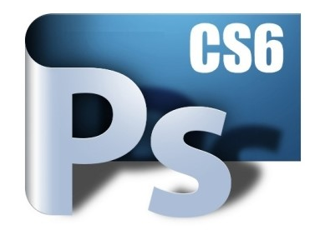
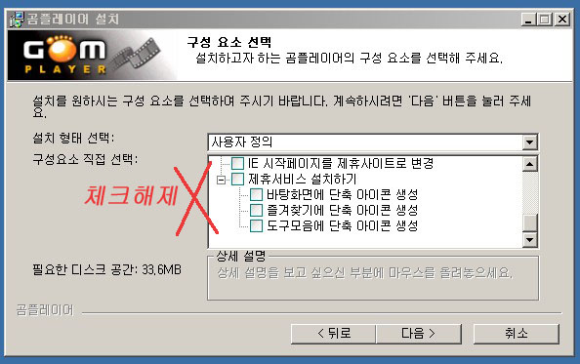



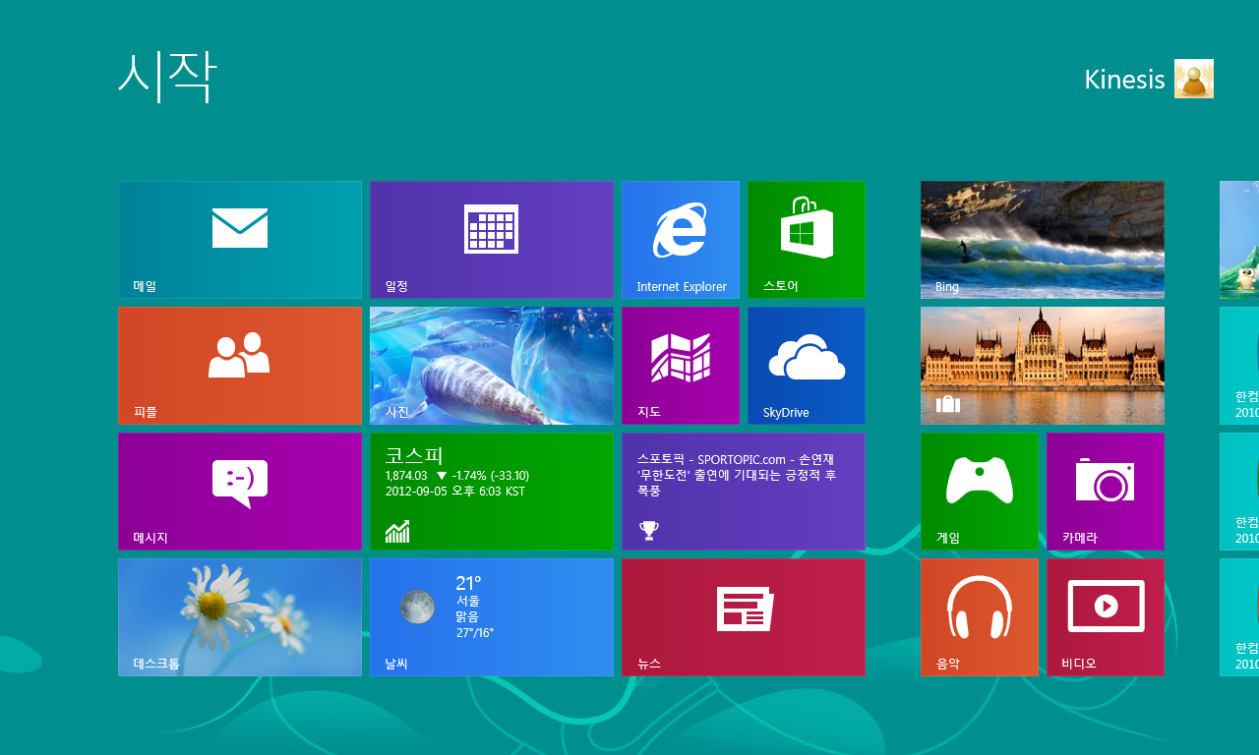







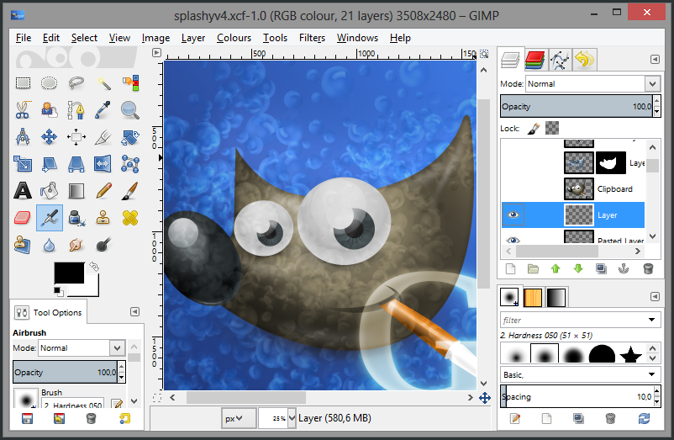



Software License?
유료
무료
독점소스
쉐어웨어, 애드웨어
데모, 베타
다중 라이센스
오픈소스

Slide 10
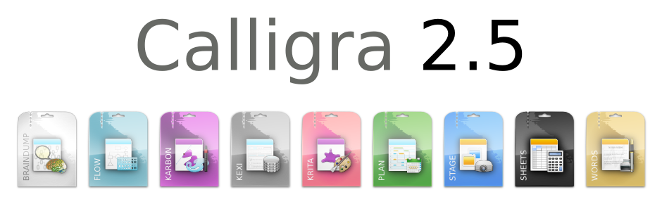








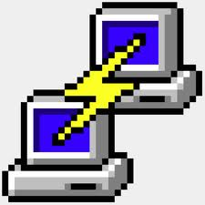





OSS for Windows
Web Browser
Office Suite
Graphics
Multimedia
Development
Web Development
Network
ETC,.
Notes:
Web Browser : Chrome, Firefox
Office Suite : LibreOffice, Apache OpenOffice, Calligra Suite
Graphics : GIMP, Inkscape, Scribus, Blender, Krita(Calligra Suite), Karbon(Calligra Suite)
Multimedia : VLC, Audacity
Development : Eclipse, VIM, Aptana, Netbeans, Notepad++
Web Development : BlueGriffon, KompoZer, Amaya, Bluefish
Finance : Gnucash
Network : FileZilla, Pidgin, putty
ETC,. : Infrarecorder, Freemind, 7-Zip, TrueCrypt, FreeFileSync
Web service: 슈가CRM, 줌라, 워드프레스,하둡, 몽고DB, 오픈스택
http://en.wikipedia.org/wiki/List_of_free_and_open-source_software_packages

Slide 11
Alternative OSS
MS Office, 아래아한글
  LibreOffice
  Apache OpenOffice
  IBM Lotus Symphony
  Calligra Suite (Koffice)
  Gnome Office
Notes:
- LibreOffice : OpenOffice.org 의 상표권을 가지고 있던 Sun Microsystems가 Oracle에 인수된 후, Oracle의 정책에 반발하여 나온 TDF(The Document Foundation)에서 OpenOffice.org 3.3 소스를 기반으로 분기. 현재 4.0 출시. 4.1 출시 예정
- Apache OpenOffice : Oracle이 OpenOffice.org 상표권은 Apache 재단에 인계한 뒤, 이름을 변경. 현재 3.4 버전까지 출시. 4.0 버전 출시 예정
- IBM Lotus Symphony : OpenOffice.org 2 를 기반으로 만듦. 후에 3.0까지 나왔으나 현재는 어떻게 진행되는지 잘 모름
- Calligra Suite : KDE 용 오피스 스위트인 KOffice가 이름을 바꾸며, 윈도우즈 환경에서도 사용 가능하게 됨.
- Gnome Office : Abiword, Gnumeric, Ease, Evince, Evolution, Inkscape 등의 기존에 있는 여러 프로그램을 묶은 오피스 스위트

Slide 12
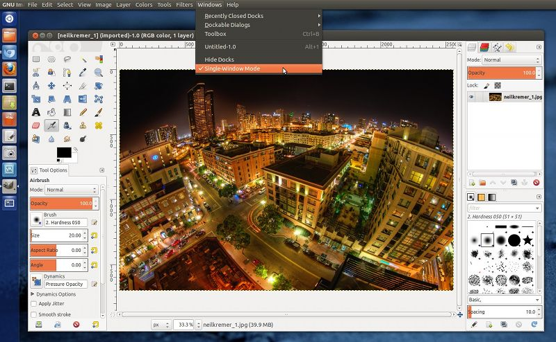
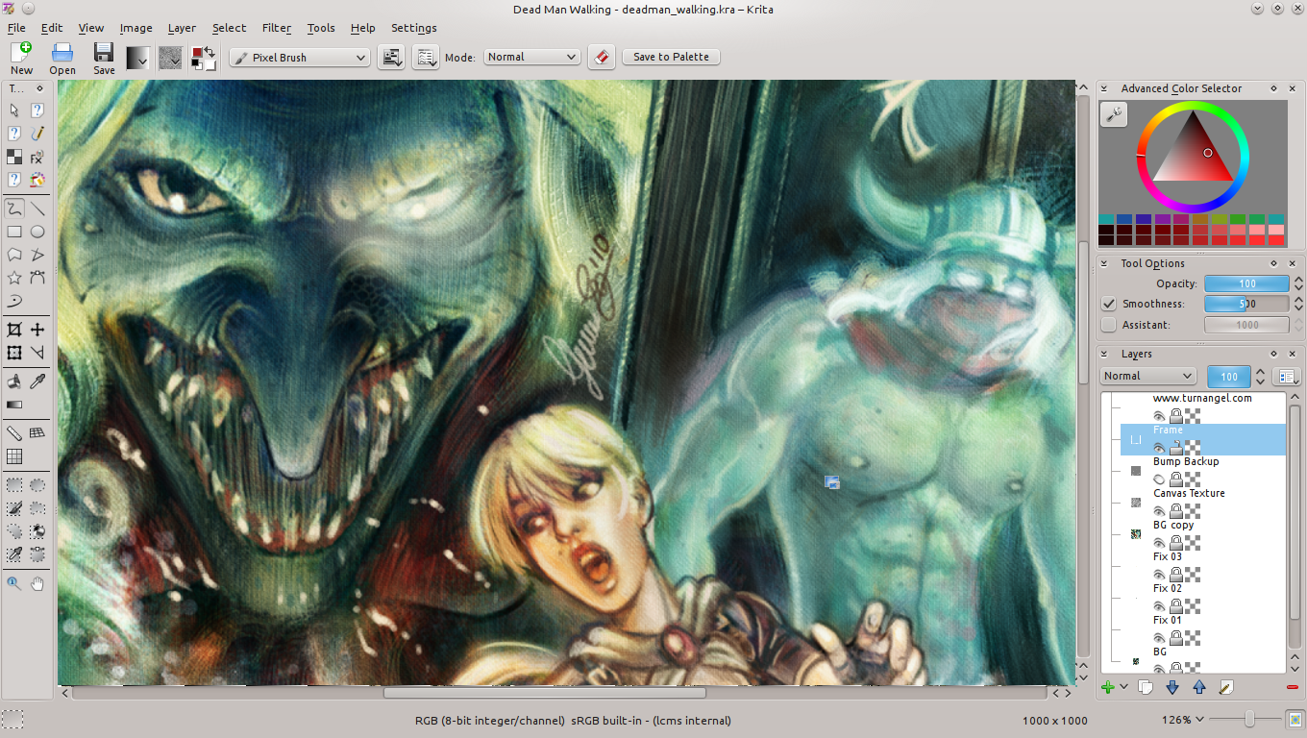
Alternative OpenSource SW
Adobe PhotoShop
  GIMP
  Krita
Notes:
- GIMP : 전통적인 포토샵 대체 SW
- Krita : Calligra Suite 커뮤니티쪽에서 개발. 김프보다는 가볍고 간단한 작업에 좋음.
- Paint.net : 오픈소스였으나, 3.5 부터는 클로즈 소스로 바뀜.

